Slide 1



Slide 2







Slide 3
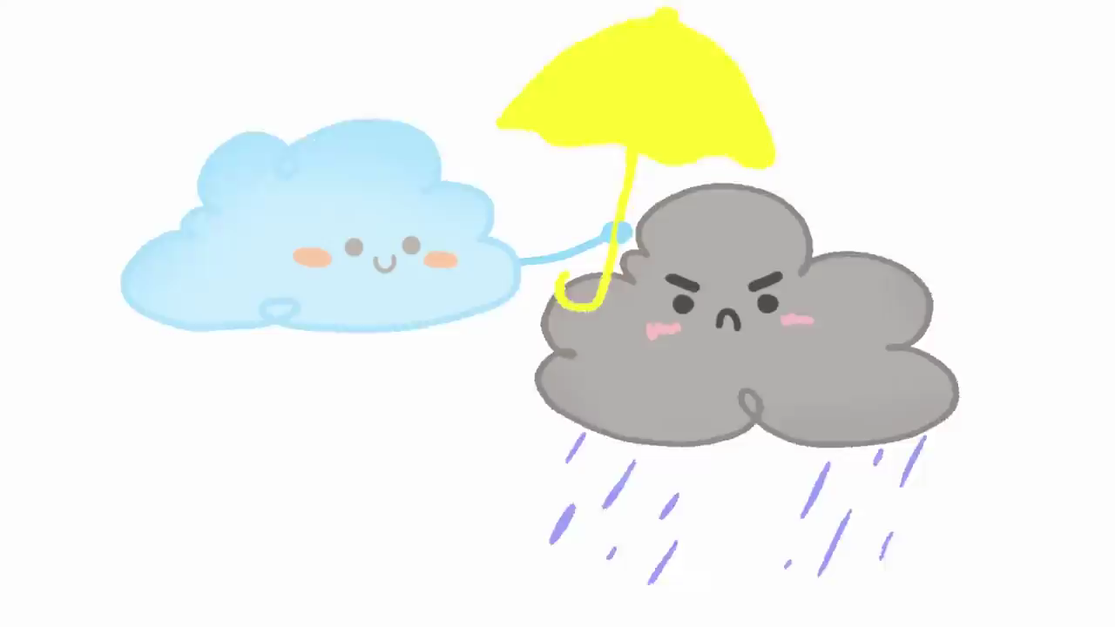

Slide 4



Slide 5



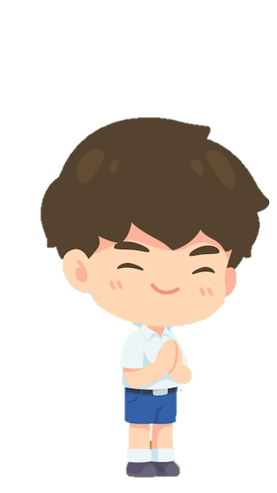



Các tổ trưởng báo cáo kết thi đua trong tuần
Lớp trưởng báo cáo

Slide 6


* KHEN HẠT GIỐNG TỐT ĐÃ GIEO:
Giờ giấc chuyên cần, đồng phục đúng
Giữ vệ sinh sạch sẽ
Tích cực thi đua học tập
Chuẩn bị bài chu đáo

Slide 7
* NHẮC NHỞ HẠT GIỐNG XẤU :
Xếp hàng và hát đầu giờ chưa nghiêm túc
Mất trật tự trong giờ học, nói tự do.
Thiếu đồ dùng ,sách vở bộ môn.

Slide 8



Sao chăm chỉ
Quang,Hoàng Dũng An,Anh Đức, Nhi Minh Đức,KhangA
Gia Hưng,My,Phát, Quang, Nguyên A
Sao tích cực:
Ánh, Diệp, Đạt, Ly, Vân,Dung Bích, Phương, Tiến, Trâm
Anh Dũng,Nhật

Slide 9
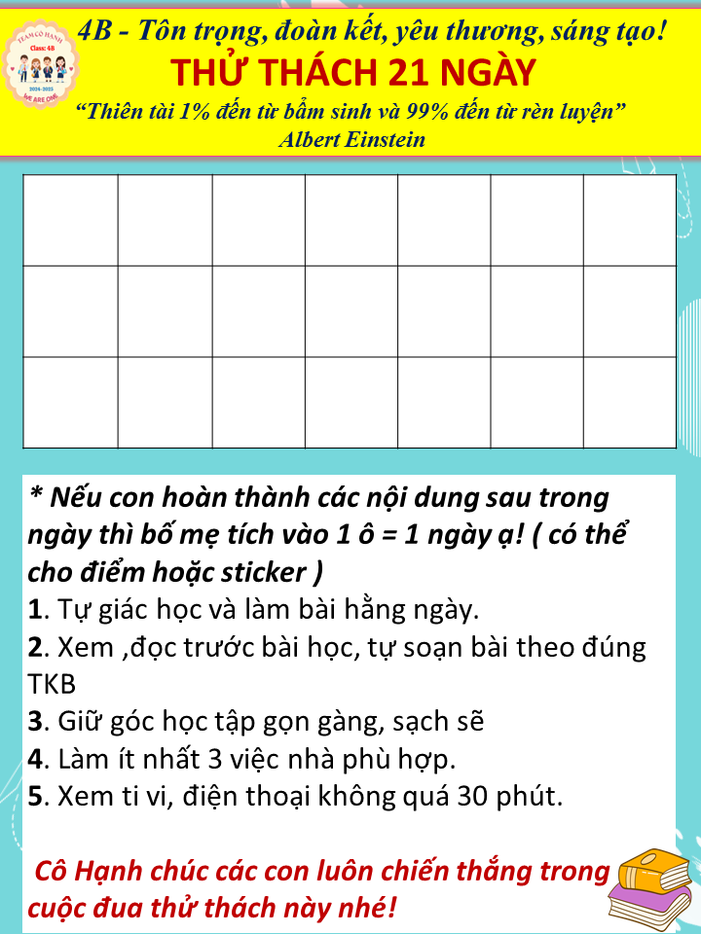

KẾ HOẠCH HOẠT ĐỘNG TUẦN 4
- Thực hiện nề nếp nghiêm túc: xếp hàng, hát, truy bài,...
- Tiếp tục thử thách tuần 2
- Học bài và làm bài chăm chỉ
- Gieo hạt chăm chỉ, trách nhiệm

Slide 10




CHIA SẺ THU HOẠCH
Cặp đôi

Slide 11
Sống vui vẻ, hạnh phúc
Bảo vệ sức khỏe
Điều chỉnh cảm xúc
Không ảnh hưởng tiêu cực đến mọi người
Học tập, lao động, giao tiếp hiệu quả

Slide 12


THỰC HÀNH
ĐIỀU CHỈNH CẢM XÚC

Slide 13
Thảo luận để đưa ra cách điều chỉnh cảm xúc phù hợp trong các tình huống sau đây:
Tình huống 1
Tình huống 2
Trong giờ ra chơi, một số bạn chơi đùa với nhau làm hộp bút màu của Nam ở trên bàn rơi vung vãi ra sàn lớp học. Các bạn không chịu nhặt hộp bút lên và xin lỗi Nam. Điều đó khiến Nam rất tức giận.
Nếu là Nam ,em sẽ làm gì?
Trong giờ học, cả lớp đang làm việc nhóm. Bỗng Vân nhìn thấy cô Hoa dạy mình năm lớp 1 đi ngang qua cửa lớp. Vân vui mừng reo lên: “Ơ, cô Hoa kìa!”
Em hãy nhận xét về cách thể hiện cảm xúc của Vân trong tình huống này.
Nếu là Vân, em sẽ làm gì?

Slide 14

Cụm 1 ( N1;2;3 )
Cụm 2 ( N4;5;6 )
Tình huống 1
Tình huống 2
Trong giờ ra chơi, một số bạn chơi đùa với nhau làm hộp bút màu của Nam ở trên bàn rơi vung vãi ra sàn lớp học. Các bạn không chịu nhặt hộp bút lên và xin lỗi Nam. Điều đó khiến Nam rất tức giận.
Nếu là Nam ,em sẽ làm gì?
Trong giờ học, cả lớp đang làm việc nhóm. Bỗng Vân nhìn thấy cô Hoa dạy mình năm lớp 1 đi ngang qua cửa lớp. Vân vui mừng reo lên: “Ơ, cô Hoa kìa!”
Em hãy nhận xét về cách thể hiện cảm xúc của Vân trong tình huống này.
Nếu là Vân, em sẽ làm gì?

Slide 15





Slide 16


Sờ cái bụng, hít thở sâu
Tình huống 1
Đếm thầm 1,...10
Nam
Nhặt bút lên
Chia sẻ cảm xúc, nói lời nhắc nhở bạn,...

Slide 17
Tình huống 2
Kìm chế(sờ cái bụng,
hít thở sâu,....)
tập trung
làm việc nhóm trước
Vân
Chờ hết giờ,
ra gặp cô Hoa
Chia sẻ với bạn,...

Slide 18


Trong mỗi tình huống cụ thể,chúng ta cần biết cách điều chỉnh cảm xúc và thể hiện cảm xúc một cách phù hợp để không ảnh hưởng đến những người xung quanh.

Slide 19



CAM KẾT HÀNH ĐỘNG
Tiếp tục thực hiện điều chỉnh cảm xúc trong thực tiễn.
Làm một sản phẩm theo sở thích
(vẽ tranh, làm đồ thủ công…) để giới thiệu trong tiết Sinh hoạt dưới cờ.

Slide 20

Check-in cảm xúc

Slide 21





